Slide 1
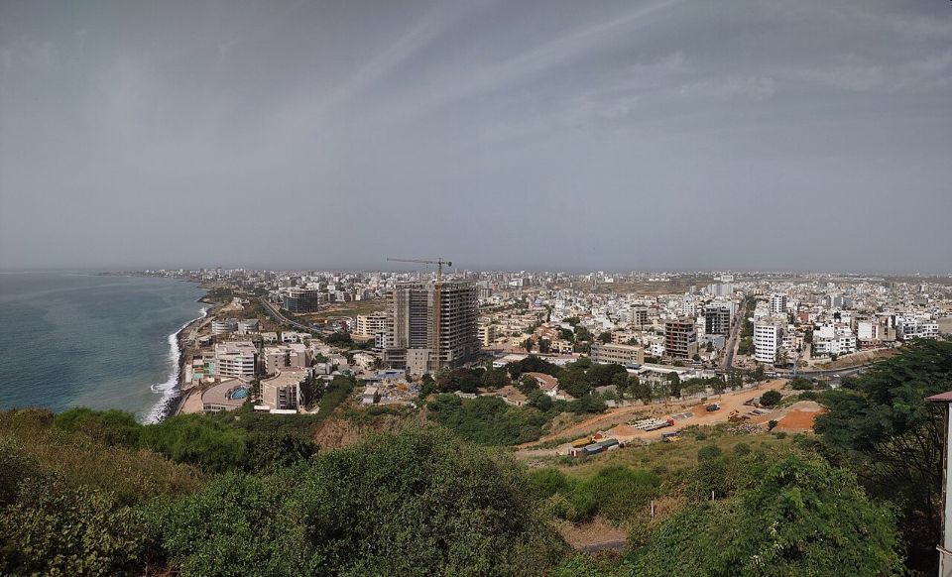
Le Sénégal
e panoramique du phare des Mamelle Dakar

Slide 2

Le Sénégal, en forme longue la république du Sénégal[7], est un État d'Afrique de l'Ouest bordé à l'ouest par l'Océan Atlantique. Les pays qui lui sont frontaliers sont la Mauritanie au nord, le Mali à l'est, la Guinée au sud-est, la Guinée-Bissau au sud-ouest, et enfin la Gambie, qui est presque entièrement enclavée au sein du territoire sénégalais dans l'embouchure du fleuve Gambie.

Slide 3
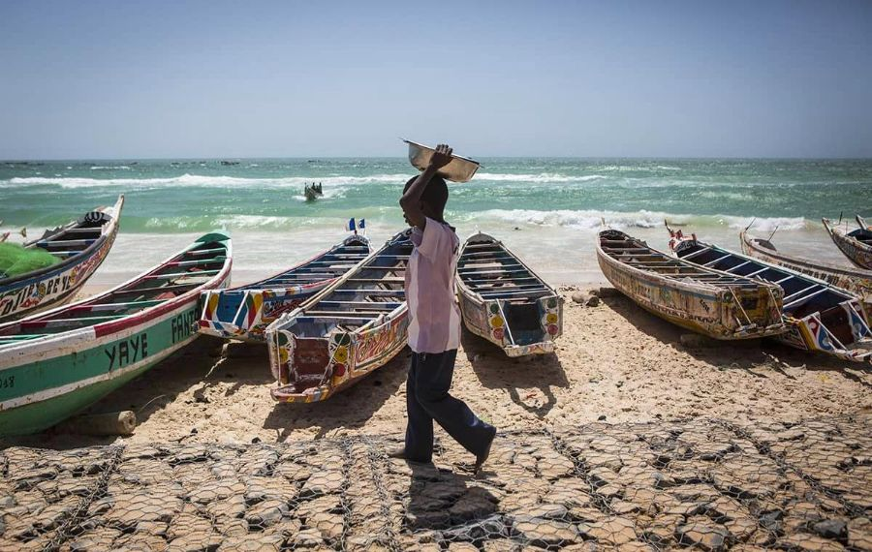

Slide 4
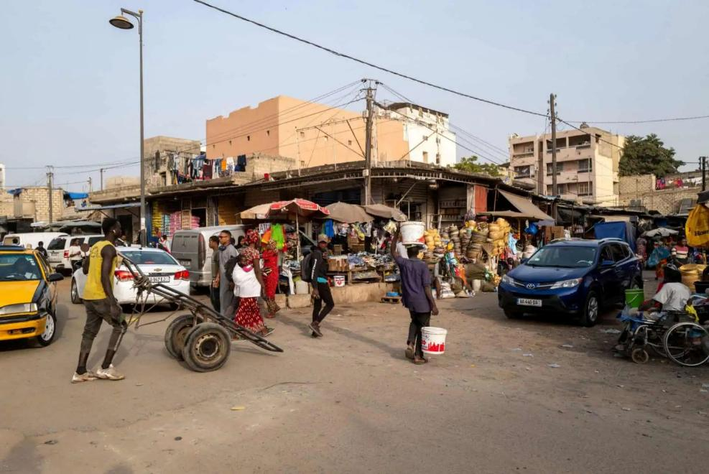

Slide 5
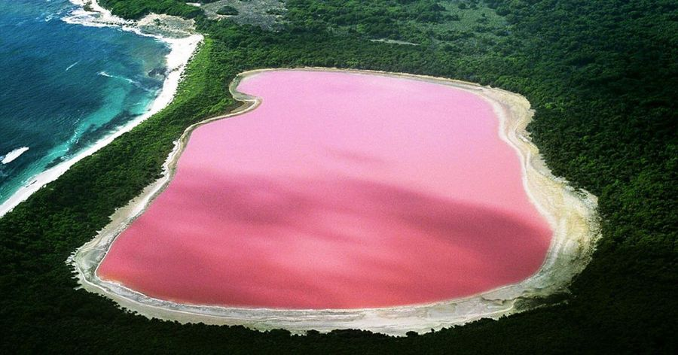

Slide 6
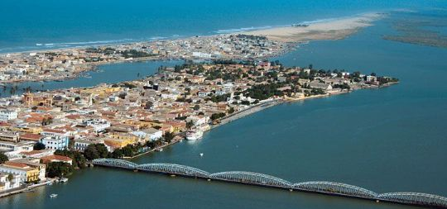
Saint-Louis

Slide 7
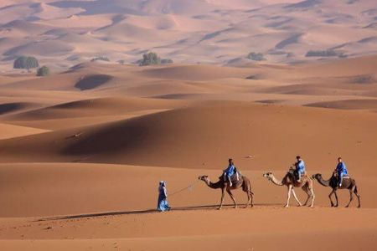
Désert de Lompoul

Slide 8
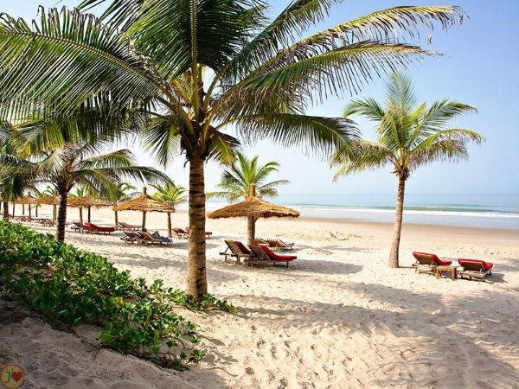
Cap Skirring

Slide 9
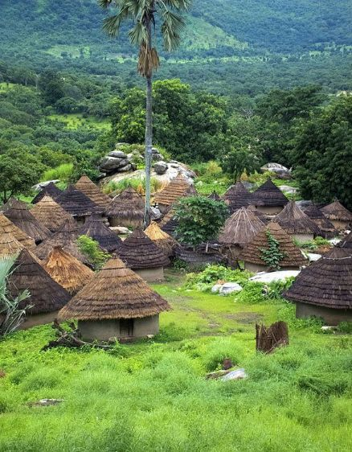
. Kédougou

Slide 10
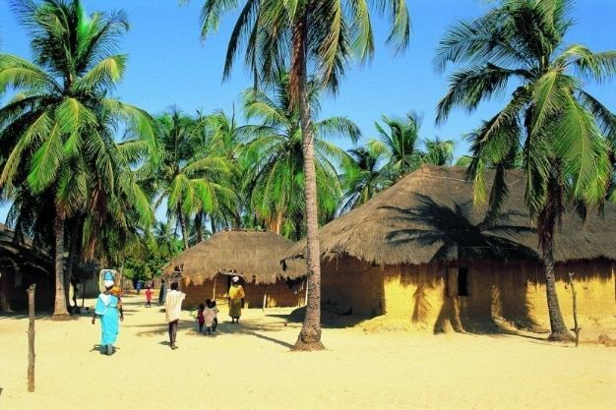
sa capitale, Dakar

Slide 11
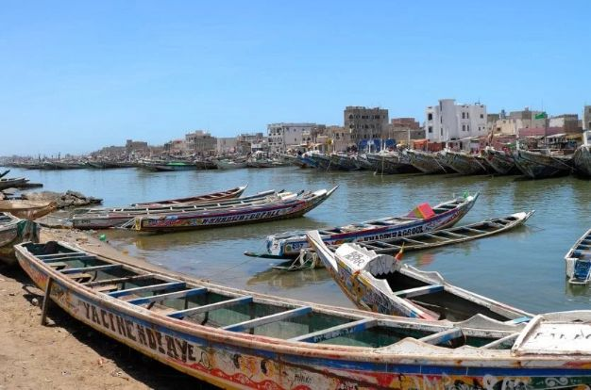
Saint-Louis

Slide 12
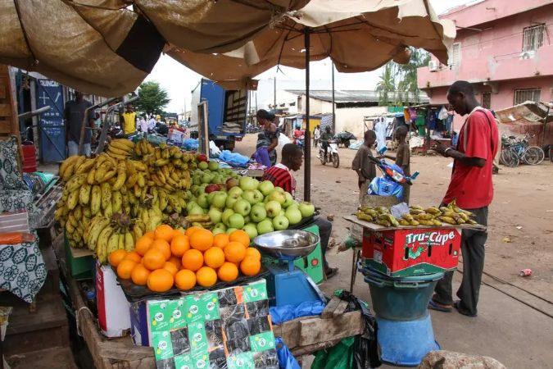
-marches-hauts-en-couleur

Slide 13
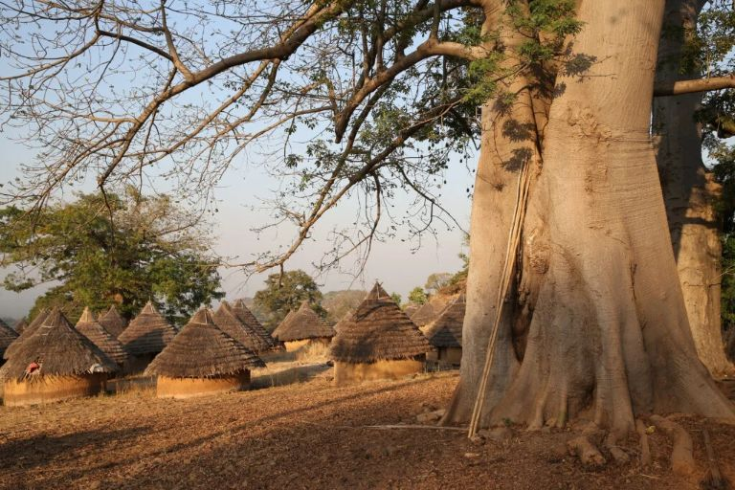
La région de Kédougou

Slide 14
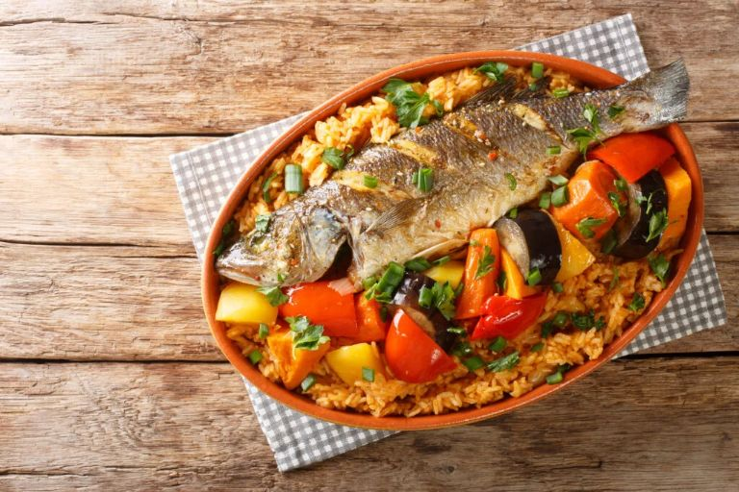
Le plat national du Sénégal

Slide 15
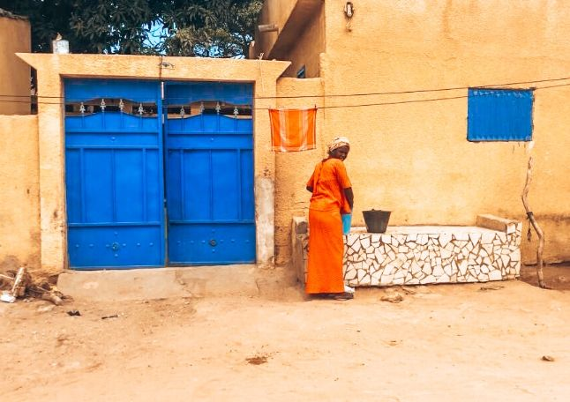

Slide 16
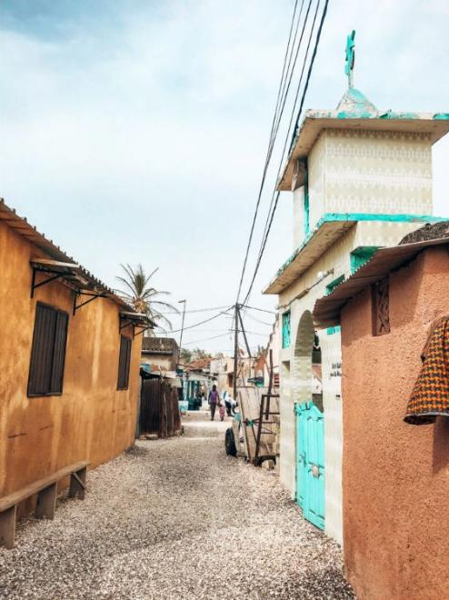
Les rues pleines de charmes de l’île aux coquillages

Slide 17
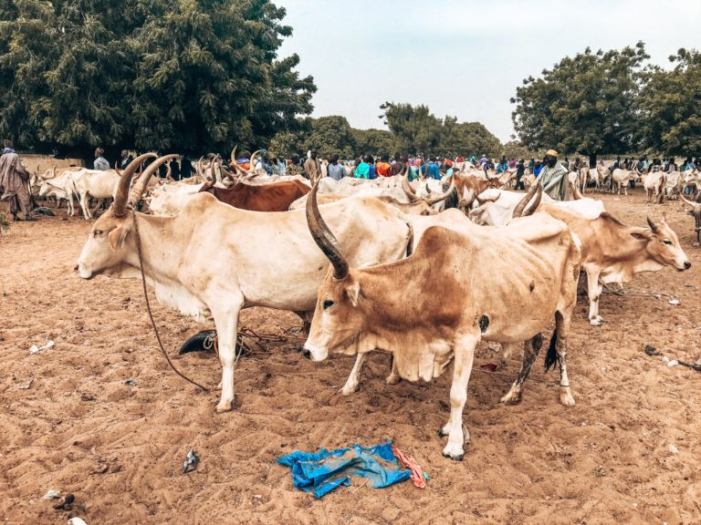

Slide 18
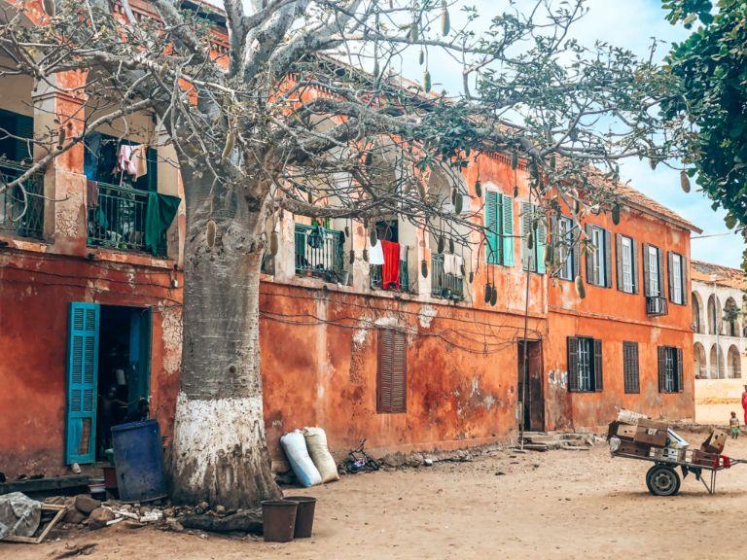

Slide 19
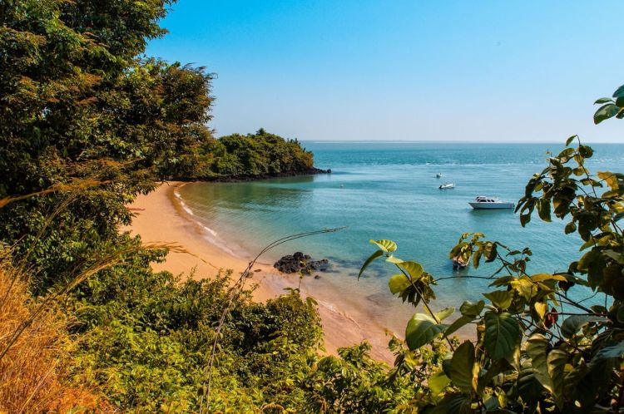

Slide 20
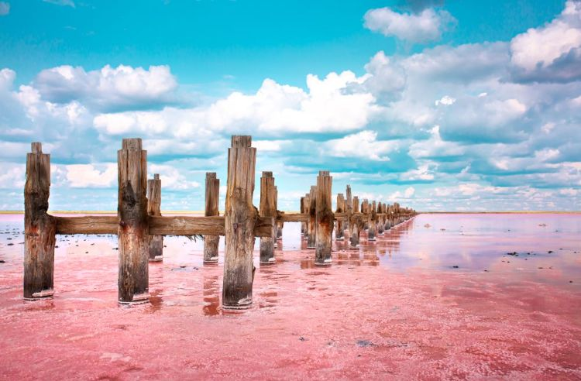
Le lac Rebta, aussi appelé Lac Rose, est l'un des sites touristiques les plus visités du pays.

Slide 21
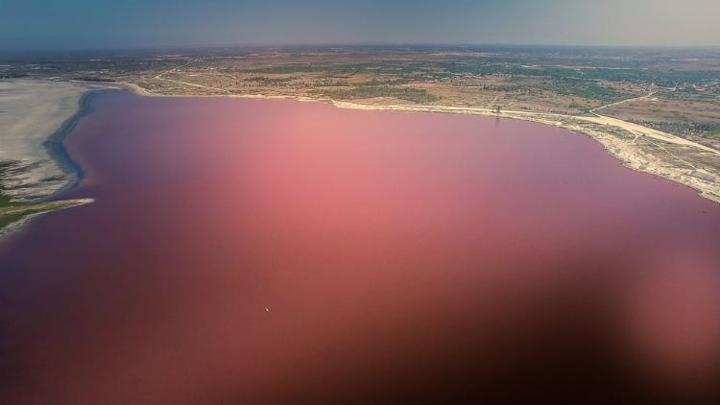
Le lac Rebta, aussi appelé Lac Rose, est l'un des sites touristiques les plus visités du pays.

Slide 22
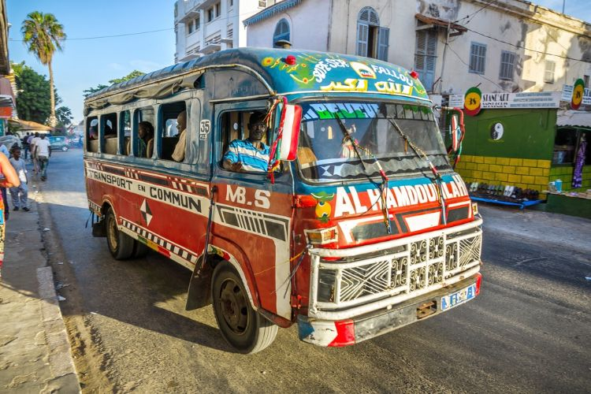
Saint-Louis

Slide 23
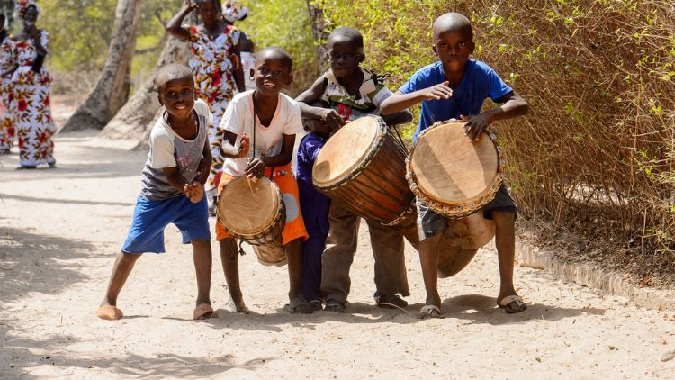
La Casamance

Slide 24
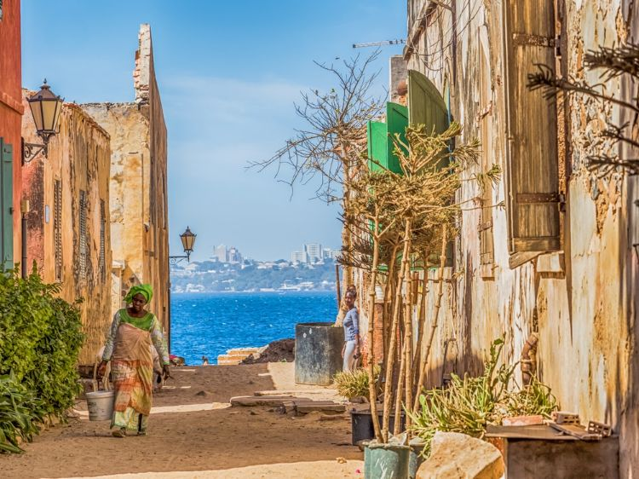

Slide 25
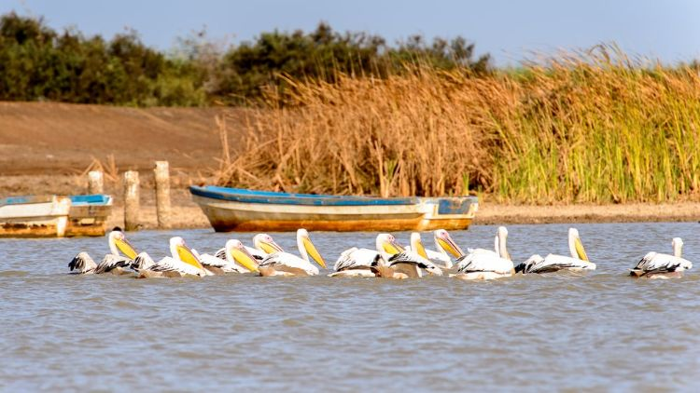
. Le parc national des oiseaux de Djoudj

Slide 26
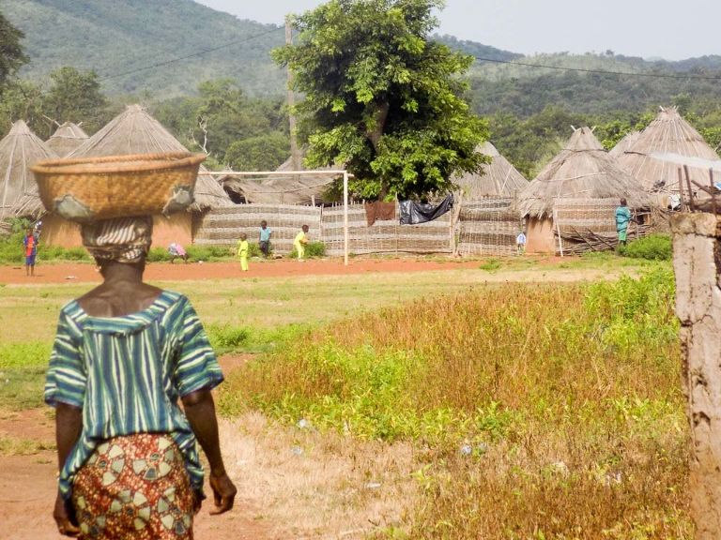
Kédougou

Slide 27
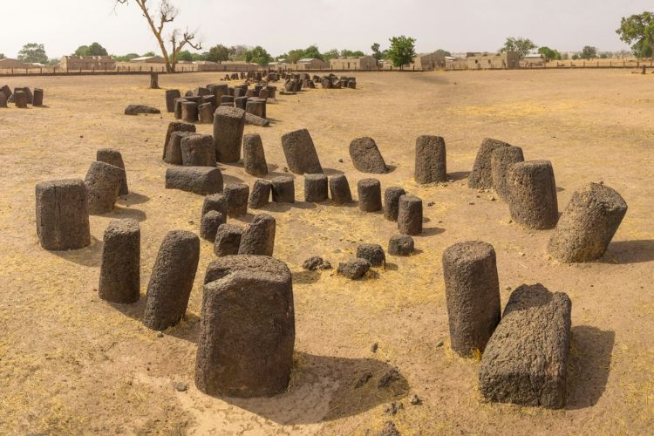
Les cercles mégalithiques

Slide 28
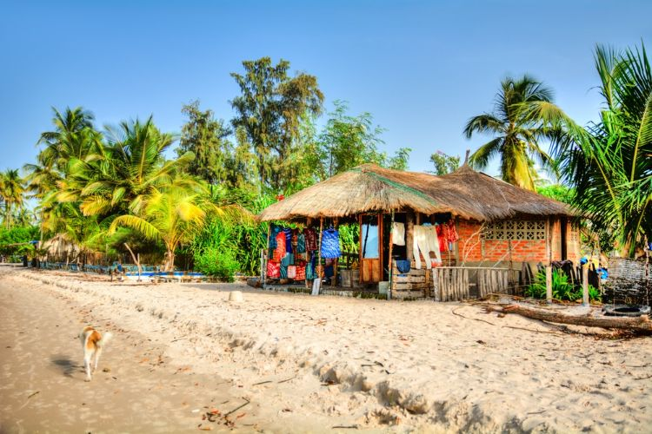
. Carabane

Slide 29
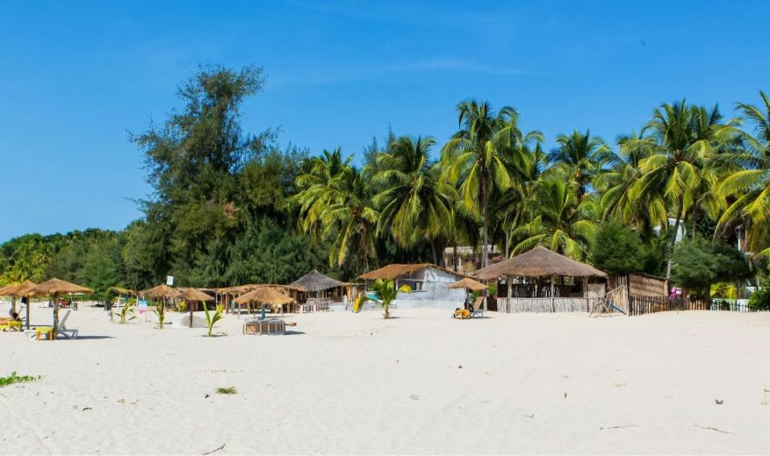
Plage De Dakar

Slide 30



Lorient Vous A Proposé
Le Sénégal – Afrique
Sur Une Suggestion De JackDidier
Daniel

